Slide 1
Present Perfect
Continuation
(現在完了形 継続)

Slide 2
どちらを言いたい、言われたい？
どちらを言ったことがある、
言われたことがある？

Slide 3
A
あなたのことが好きです。

Slide 4
B
あなたのことが好きでした。

Slide 5
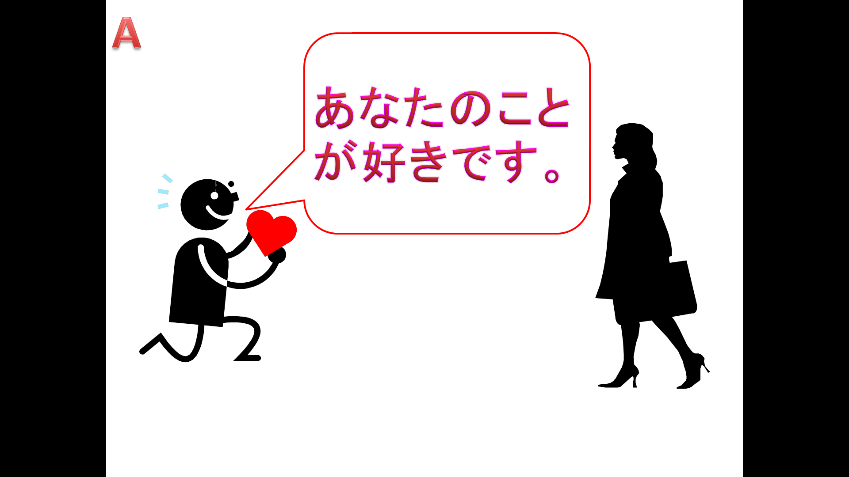
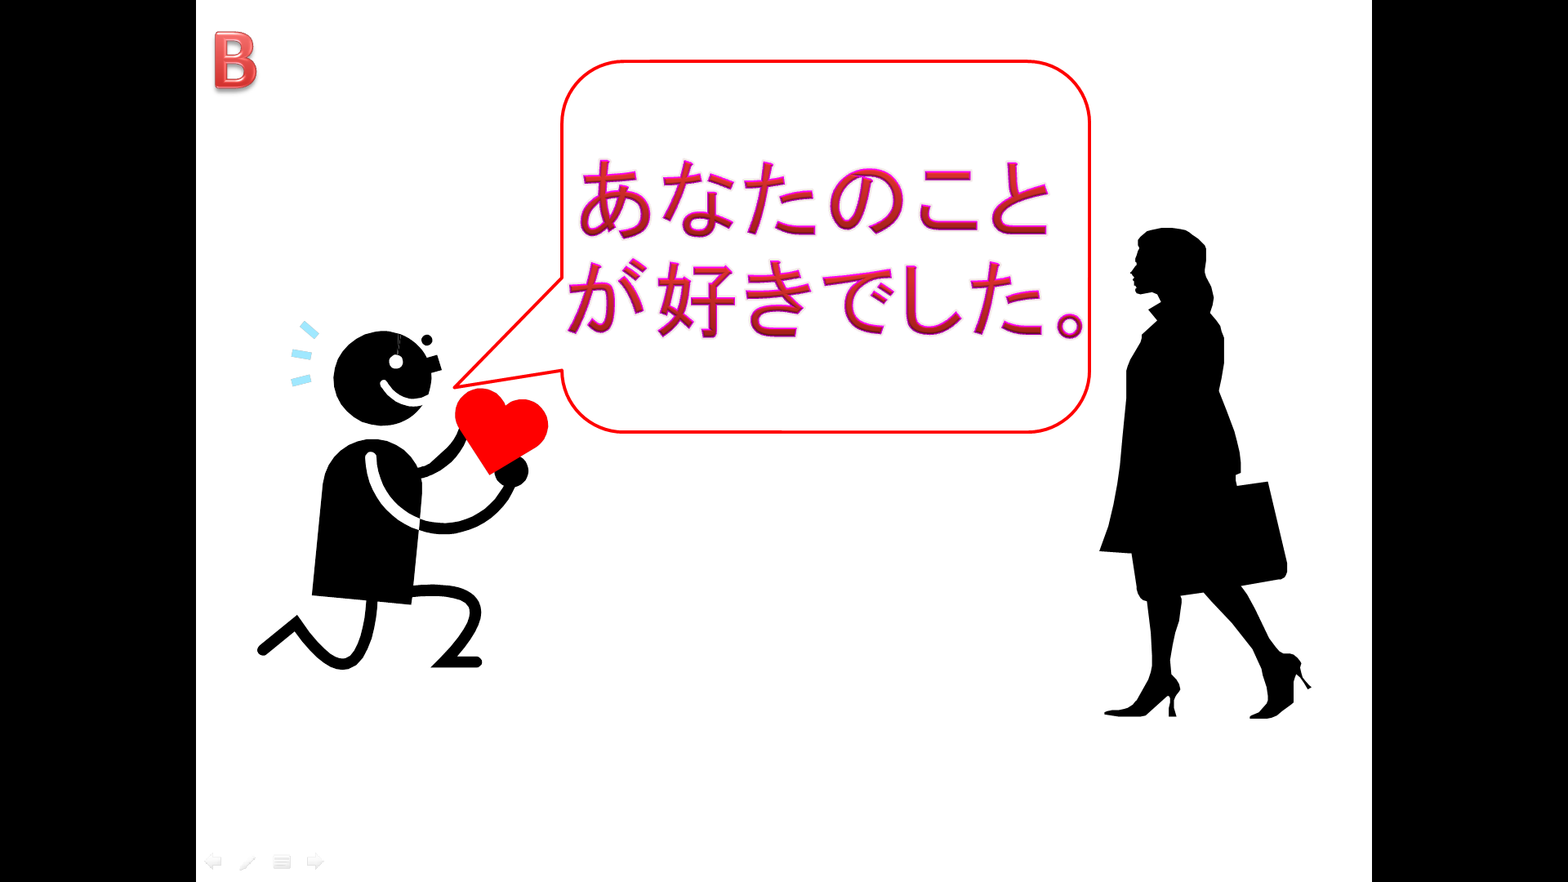
Notes:
Which do you want to say?

Slide 6
A
あなたのことが好きです。
I love you.
過去
今
未来
時間の流れ

Slide 7
B
あなたのことが好きでした。
I loved you.
今は好きじゃないの？
？
過去
今
未来
時間の流れ

Slide 8
B
あなたのことが好きでした。
I have loved you.
過去
今
未来
時間の流れ

Slide 9
あなたのことが好きでした。
①過去形
②現在完了形

Slide 10
現在完了形（継続用法） have + 過去分詞
過去
今
未来
I loved you.
過去
今
未来
I have loved you.
Point
①過去から現在にかけてのことを表すときに現在完了形を使います。
最終的に、「今」のことに重点が置かれています。
have
(has)
現在完了形は
+ 過去分詞
の形で表現します。
※hasは3人称単数のとき
②日本語では過去と現在完了の区別ははっきりしていないので注意。
「～た」は、その時々によって過去か、現在完了かは異なります。
そのため、訳のときには「（ずっと）～です。」としておこう。
英語では、過去は過去、現在完了は現在完了です。
③継続用法で使える動詞は基本的に動作ではない状態動詞です。
Notes:
状態動詞：進行形の意味がもともと入っている動詞と考えてください。Be動詞も状態動詞なので練習中に入れてあります。

Slide 11
現在完了形(継続)でよく使われるforとsince
I have loved you for two years.
過去
今
未来
for + 期間
＊～間
＊～前から
one year
one year
I have loved you since 2023.
過去
今
未来
since +ある時点
＊～以来、～から
2023
20254
2025
＊文が続く時もある
I have loved you
since I met you for the first time.
Notes:
毎年更新する必要がある部分です

Slide 12
Have の変化の復習
話をするときに 出てくる人 |  | 単数 （１人、１つ） |  | 複数 （２人以上、２つ以上）
１人称 | 話す人
２人称 | 聞く人
３人称 | その他の 人や物
I
have
We
have
You
have
You
have
He
She
It
has
They
have

Slide 13
Present Perfect
Continuation
(現在完了形 継続)

Slide 14
live in Australia
past
now
future
I
2 years
one year
one year
I ( )( ) in Australia
( ) two years.
have
lived
for

Slide 15
live in Japan
past
now
future
You
2015
2025
You ( )( ) in Japan
( since ) 2015.
have
lived
since
Notes:
毎年更新する必要がある部分です

Slide 16

want the smart phone
past
now
future
Tom
a long time
Tom ( )( ) the smart phone
( ) a long time.
has
wanted
for

Slide 17
have this guitar
past
now
future
I
2 weeks
one week
one week
I ( )( ) this guitar
( ) two weeks.
have
had
for

Slide 18
know him
past
now
future
Yuki
2023
2025
Yuki ( )( ) him
( ) 2022.
has
known
since
Notes:
毎年更新する必要がある部分です

Slide 19

stay with my family
past
now
future
Ben
last week
has
stayed
Ben ( )( stayed ) with my family
( ) last week.
since

Slide 20
I am tired.
past
now
future
yesterday
now
have
been
I ( have )( been ) tired
( ) yesterday.
since

Slide 21
It is sunny.
past
now
future
this morning
now
been
It ( has )( been ) sunny
( ) this morning.
has
since

Slide 22


live in this town
past
now
future
I
I was born
2025
I ( have )( lived ) in this town
( ) I was born.
have
lived
since
Notes:
毎年更新する必要がある部分です

Slide 23
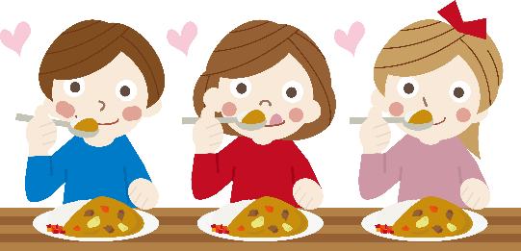
like that shop’s curry
past
now
future
We
We were children
We ( have )( liked ) that shop’s curry
( since ) we were children.
have
liked
since

Slide 24
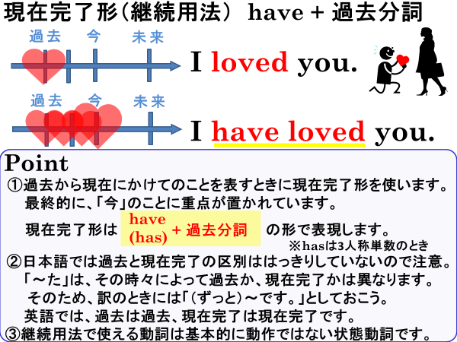
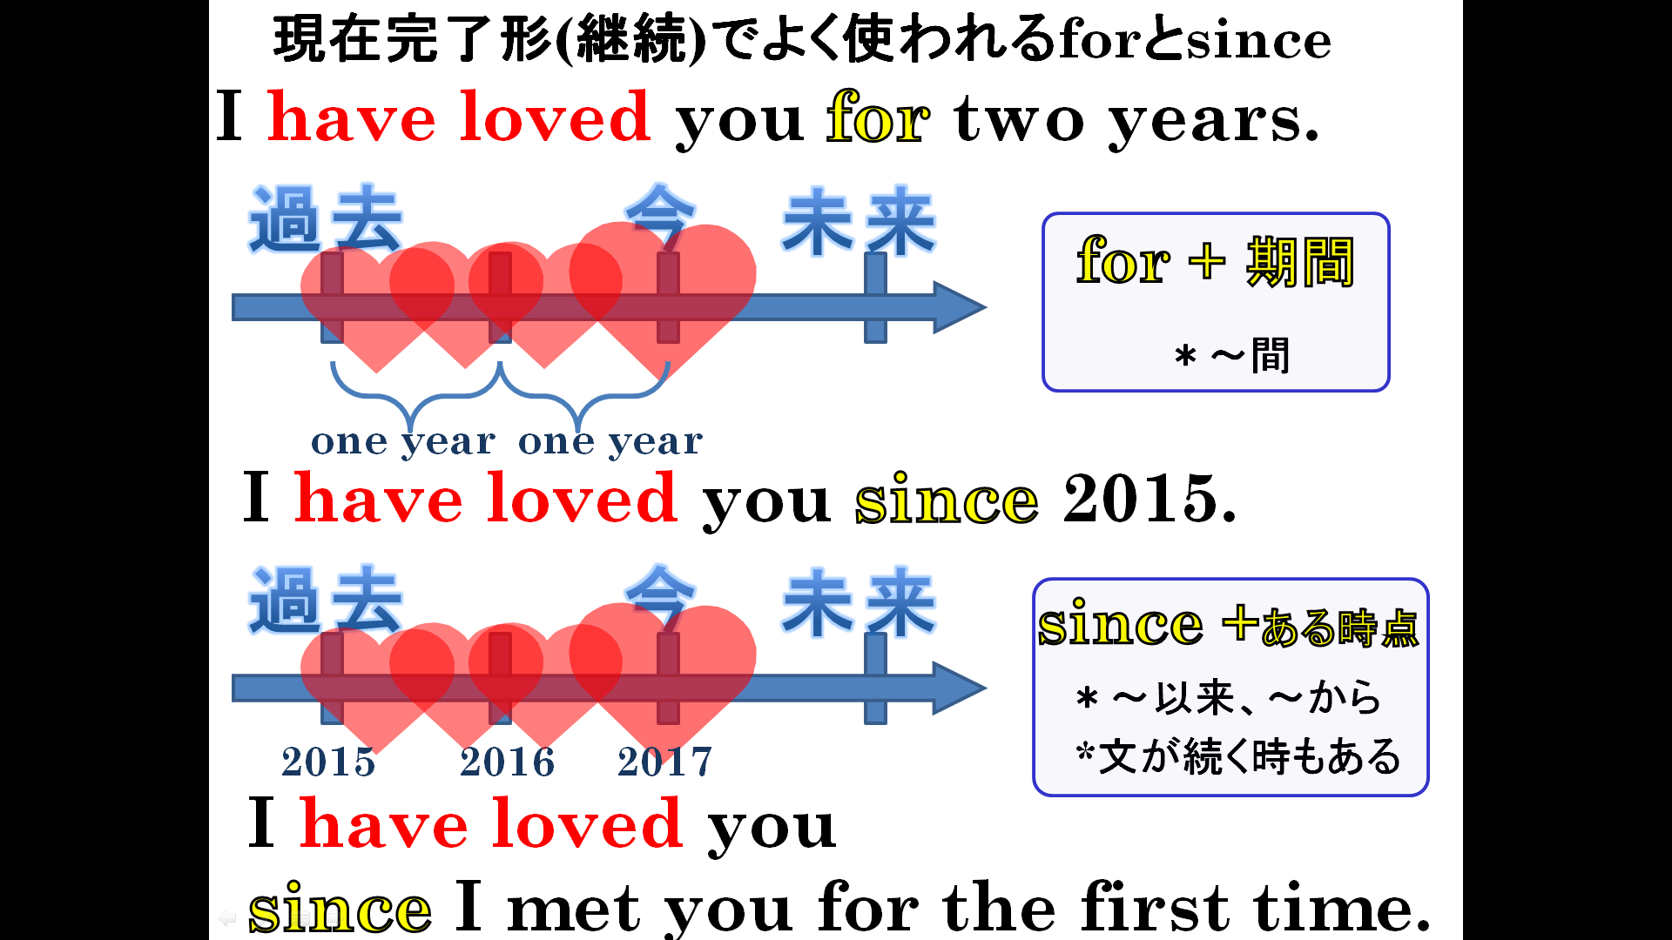
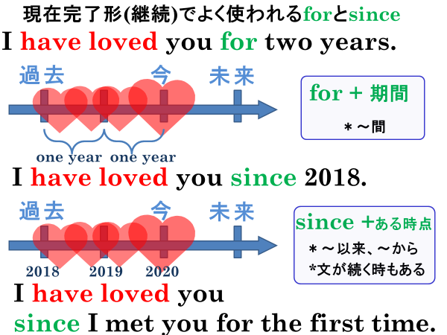
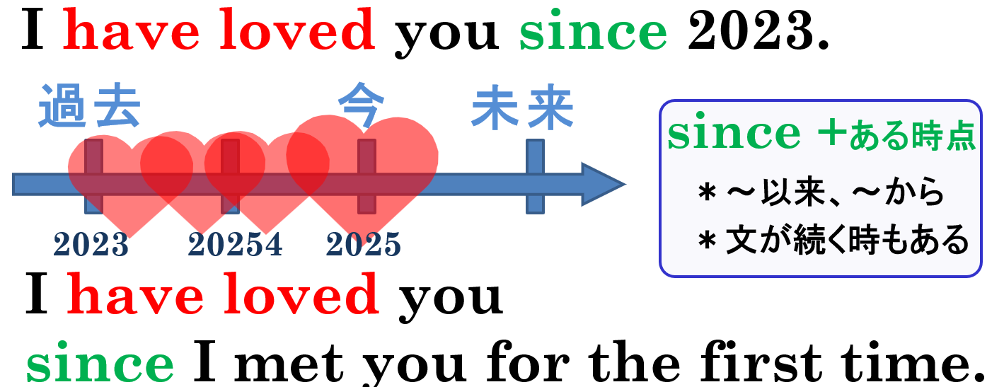
Notes:
毎年更新する必要がある部分です

Slide 25
Present Perfect
Continuation
(現在完了形 継続)

